Slide 1
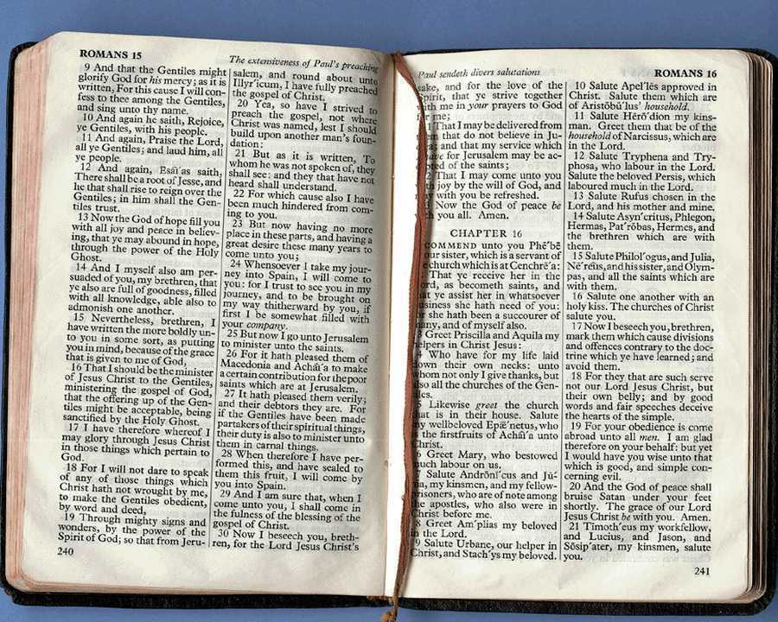
先知预言
外邦人
犹太人
基督徒
Dr. Rick Griffith, Singapore Bible College BibleStudyDownloads.org

Slide 2
先知预言
你有发现外邦人的先知预言和圣经先知预言之间的差别吗？

Slide 3
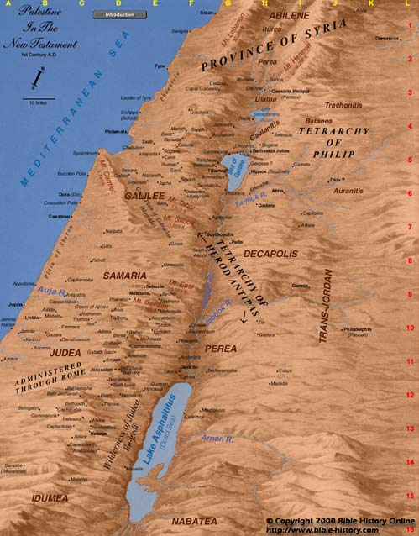
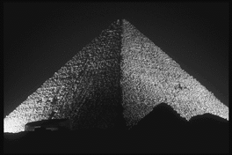
海 的 方 向
亚兰
以色列
拉末
基列
米吉多
撒玛利亚
犹大
Egypt

Slide 4
王上 22
亚兰人面对的威胁
米所波大米
亚兰
便• 哈达
大
海
真假先知之间有什么差别吗？
以色列
亚哈
犹大
约沙法
波斯湾
埃及

Slide 5
“哦，主啊， 求使用我完成你旨意—若你的旨意向我显明！”

Slide 6
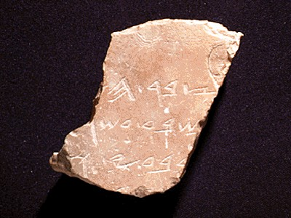
定义
186
希伯来文: 拉比
上帝的代言人
“发言人、演讲者、先知”
希腊文:先知
“一位代表上帝 发言，宣告上帝要大家知道事。”

Slide 7
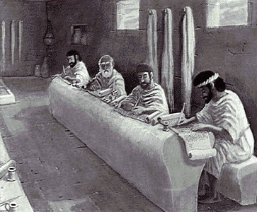
为什么真先知须要有必备条件?
186
I. 神的属性要求祂话语被宣讲的准确性。
II. 假先知被治死 (申18:21-22).

Slide 8
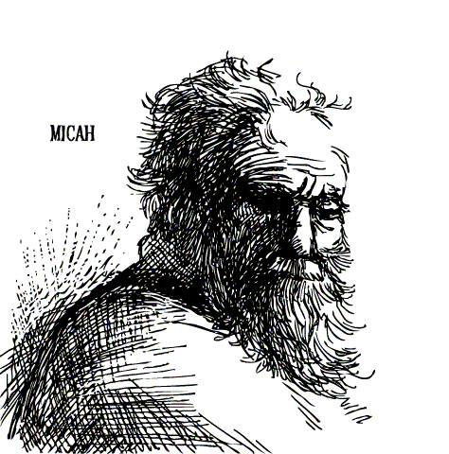
先知摩西的预言 (申18:15)
“你们的上帝耶和华要在你们中间选立一位像我一样的先知，你们要听从他。”

Slide 9
一位真先知的测验 (申18:18-20)
百分之百准确的预言
敬拜上帝

Slide 10
为什么真先知须要有必备条件?
186
神的属性要求祂话语被宣讲的准确性。
II. 假先知被治死(申18:21-22)。
现今有许多人声称他们的预言是从神 而来的—我们必须有能力去分辨真伪。
IV. 装备来自认识上帝的话语。(提后3:16-17)。

Slide 11
为何神的话语如此重要？
全部圣经都是神所默示的，在教训、责备、矫正和公义的训练各方面，都是有益的，为要使属神的人装备好，可以完成各样的善工。
提后3:16-17 (新译本)

Slide 12
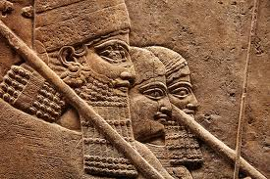
只有以色列才有先知吗？
186g
亚甲文的预言（历史中记载的预言）
“一位统治者将会起来，他会掌权13年。将会有一场以拦对抗亚甲攻击，从亚甲所得的战利品都会被带走。他们的神的庙宇将会被毁，亚甲的战败将会被判决(被他们的神)…一位统治者将会起来，他的日子不多，他不会统治那地。”
ANET, 608页 (《古代近东》的作者阿诺德/贝耶尔，208页)
Notes:
James Pritchard, Ancient Near Eastern Texts Relating to the Old Testament (Princeton, NJ: Univ. Press, 1969), 608; cited in Arnold/Beyer, Encountering the OT, 345. Mari material also from Arnold/Beyer, 345.

Slide 13
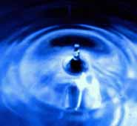
只有以色列才有先知吗？
186g
亚甲文的预言（历史中记载的预言）
巴比伦人记载的预兆
观察滴在水面上的油
“如果我把油投入水中，油分开两边—生病的人将会死；对于战役：军队将不会返回。”
(《古代近东》的作者阿诺德/贝耶尔, 218页)
Notes:
James Pritchard, Ancient Near Eastern Texts Relating to the Old Testament (Princeton, NJ: Univ. Press, 1969), 608; cited in Arnold/Beyer, Encountering the OT, 345. Mari material also from Arnold/Beyer, 345.

Slide 14
只有以色列才有先知吗？
186g
亚甲文的预言（历史中记载的预言）
巴比伦人记载的预兆
观察滴在水面上的油
观察从香炉中上升的烟
观察散播在水面上的面粉
观察祭物的内脏
“如果整个肝脏异常—关于亚甲王面临大灾难的的预兆”
(《古代近东》的作者阿诺德/贝耶尔, 218页)
Notes:
James Pritchard, Ancient Near Eastern Texts Relating to the Old Testament (Princeton, NJ: Univ. Press, 1969), 608; cited in Arnold/Beyer, Encountering the OT, 345. Mari material also from Arnold/Beyer, 345.

Slide 15
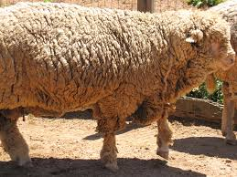
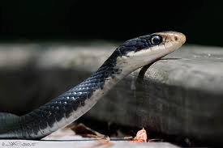
只有以色列才有先知吗？
186g
亚甲文的预言（历史中记载的预言）
巴比伦人记载的预兆
“如果一只羊咬它的右脚—我的土地将会面对敌人持续的袭击。”
“如果一条蛇从一个人的右边经过至一个人的左边—他会有好名声。”
“如果一条蛇从一个人的左边经过至一个人的右边—他会有恶名。”
(《古代近东》的作者阿诺德/贝耶尔, 219页)
Notes:
James Pritchard, Ancient Near Eastern Texts Relating to the Old Testament (Princeton, NJ: Univ. Press, 1969), 608; cited in Arnold/Beyer, Encountering the OT, 345. Mari material also from Arnold/Beyer, 345.

Slide 16
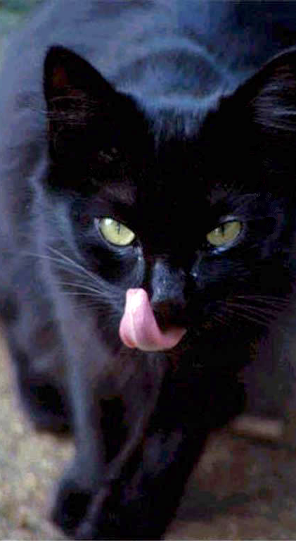
巴比伦人记载的预兆
186g
“如果一个人的家看见有黑猫—那土地将会行好运。”
“如果一个人的家看见有白猫—那土地将会困难包围。”
(《古代近东》的作者阿诺德/贝耶尔, 219页)
Notes:
James Pritchard, Ancient Near Eastern Texts Relating to the Old Testament (Princeton, NJ: Univ. Press, 1969), 608; cited in Arnold/Beyer, Encountering the OT, 345. Mari material also from Arnold/Beyer, 345.

Slide 17
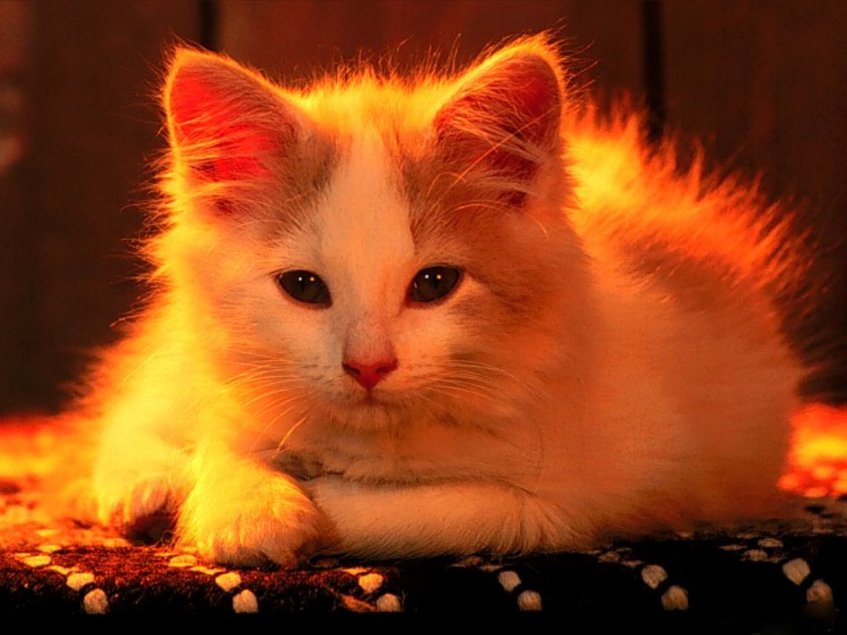
巴比伦人记载的预兆
186g
“如果一个人的家看见有黄色的猫—那土地将会行一年的好运。”
““如果一个人的家看见有红色的猫—那土地将会富裕。”
(《古代近东》的作者阿诺德/贝耶尔, 219页)
Notes:
James Pritchard, Ancient Near Eastern Texts Relating to the Old Testament (Princeton, NJ: Univ. Press, 1969), 608; cited in Arnold/Beyer, Encountering the OT, 345. Mari material also from Arnold/Beyer, 345.

Slide 18
巴比伦人记载的预兆
186g
“如果一个人的家看见有多色的猫—那土地将会兴隆。”
(《古代近东》的作者阿诺德/贝耶尔, 219页)
Notes:
James Pritchard, Ancient Near Eastern Texts Relating to the Old Testament (Princeton, NJ: Univ. Press, 1969), 608; cited in Arnold/Beyer, Encountering the OT, 345. Mari material also from Arnold/Beyer, 345.

Slide 19
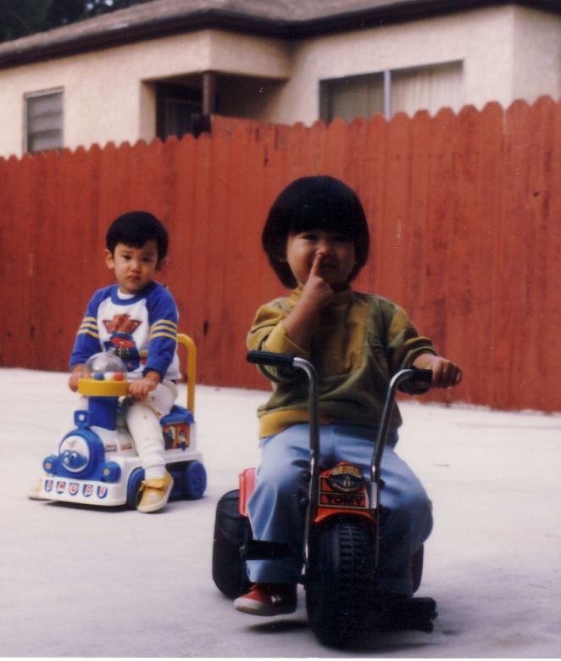
巴比伦人记载的预兆
186g
“如果一个人挖他的鼻孔—他的敌人将会屈服 [向他]。”
(Arnold/Beyer, 219)
Notes:
James Pritchard, Ancient Near Eastern Texts Relating to the Old Testament (Princeton, NJ: Univ. Press, 1969), 608; cited in Arnold/Beyer, Encountering the OT, 345. Mari material also from Arnold/Beyer, 345.

Slide 20
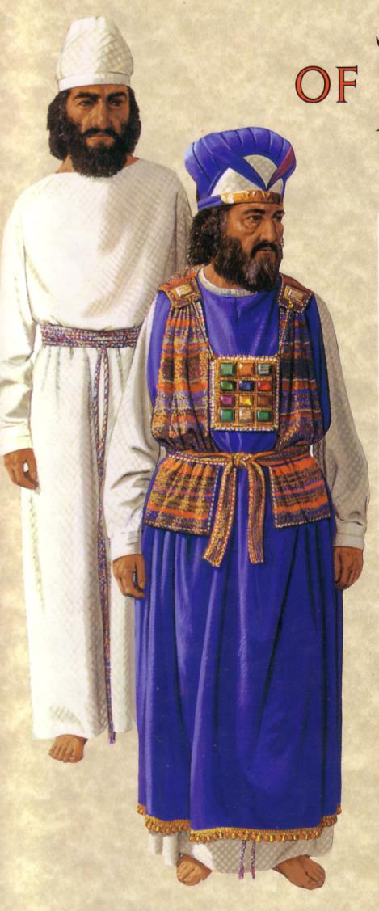
乌陵&土明又如何呢？
这跟外邦人的预言术有什么分别呢？
目标
神委任的
出埃及记28

Slide 21
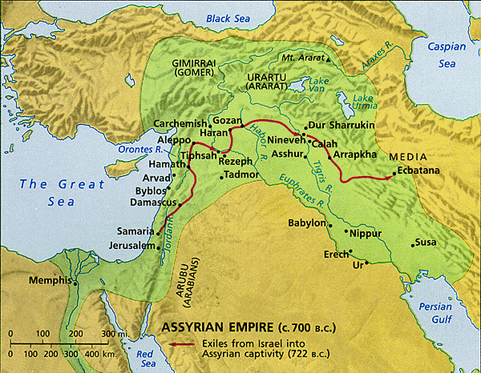
只有以色列才有先知吗？
186g
亚甲文的预言（历史中记载的预言）
巴比伦人记载的预兆
玛丽预言文献(主前1800-1760年)
玛丽欣喜若狂的告诉心利-林王：
理事会探险
叛乱的警告
胜过敌人的应许
事奉神明的鼓励
玛丽
Notes:
James Pritchard, Ancient Near Eastern Texts Relating to the Old Testament (Princeton, NJ: Univ. Press, 1969), 608; cited in Arnold/Beyer, Encountering the OT, 345. Mari material also from Arnold/Beyer, 345.

Slide 22
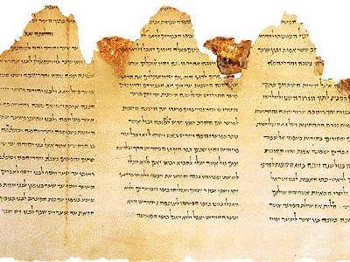
真假先知的共通元素
186
呼召
神迹
内容
形式

Slide 23
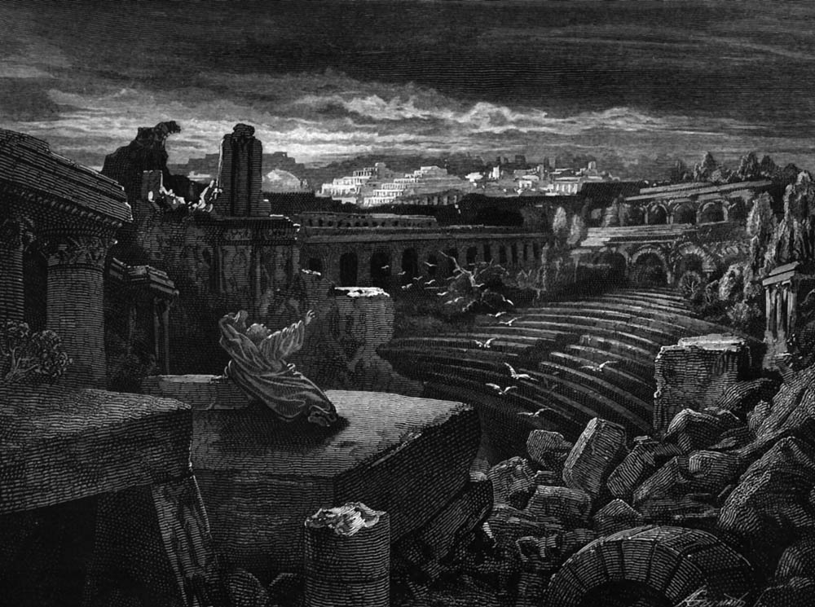
内容的共同点
“基抹对我说, ‘去以色列那里拿尼波。’所以我当晚就去，从黎明一直在征战至中午；我拿了它，并把其中的都杀死，有七千男人和女人。”
米沙王石碑，第11-12行
(主前830年记载在王下3的“战胜暗利” )
《古代近东》的作者阿诺德/贝耶尔,162页; 参阅 ANET (1969), 320-21页

Slide 24
在现今的社会里，有没有让你想起任何类似的迷信呢？

Slide 25
神的子民如何知道祂的旨意呢？
来自这世界的劝告常常都非常吸引人的目光！
所以上帝赐给以色列民各种方法来辨认属神的信息。

Slide 26
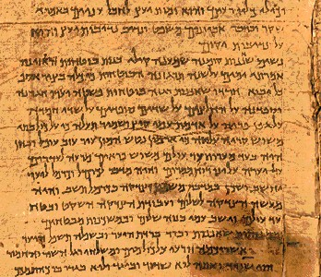
先知之间有什么分别？
186a-b
圣经
外邦
不求别人的帮助
预言术
来自神的呼召
自称是先知
任何地方
宗教场所
提醒
预言未来

Slide 27
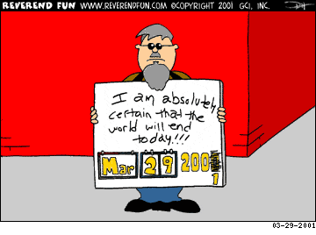
假先知的转变
我确定这是
世界末日的日期！
三月

Slide 28
先知之间有什么分别？
186b
圣经
外邦
属神的性情
不道德
多为男性
多为女性
被圣灵感动
自己的想法
个人的风格
被污灵俯身

Slide 29
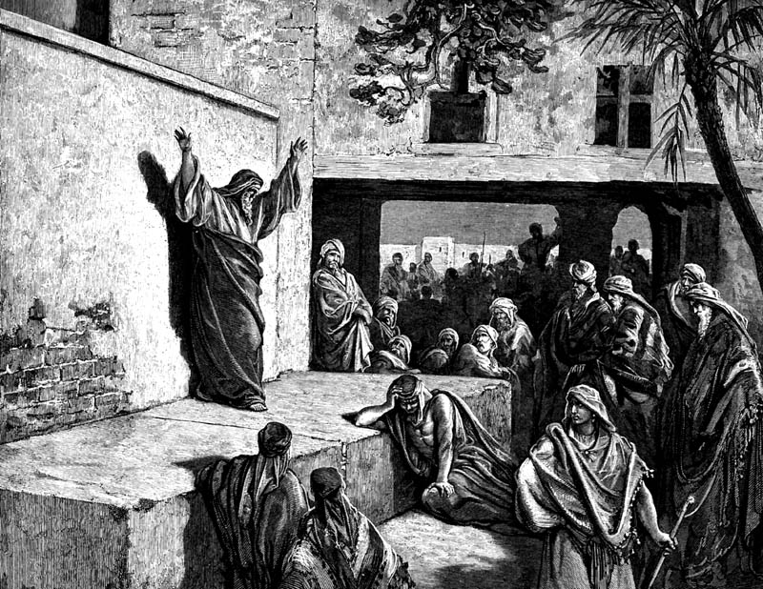
耶利米书 (25:11-12) 相对哈拿尼雅 (28:2-3)
真
假
“你会存留70年！”
“两年之后你会回来!”
活超过23年
(51:64)
两个月后就死了 (28:17)

Slide 30
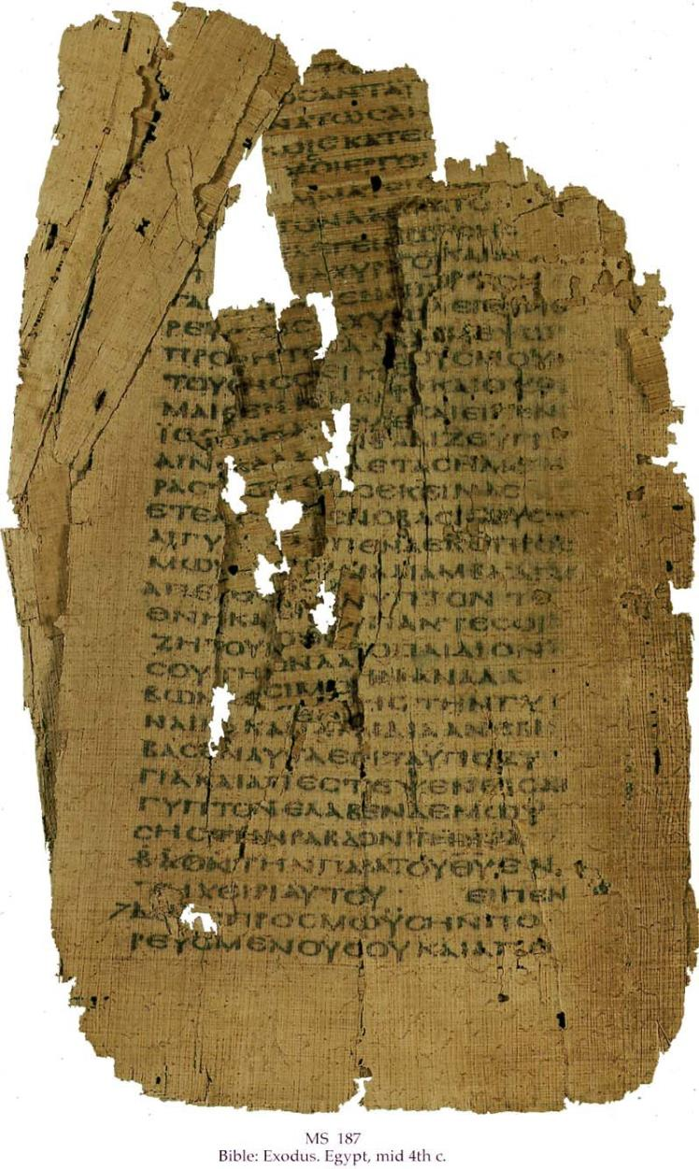
先知之间有什么分别？
186c-d
圣经
外邦
属神的动机
经济的来源
原本的信息
抄袭
100% 准确
呈现错误的
被逼迫的
被高举

Slide 31
圣经中的先知预言与外邦人的先知预言之间的分别
186b-d
思考问题：
这两者之间的差别，哪一项对你来说有特殊的意义呢？
为什么？

Slide 32
什么是预言？
“最要紧的，你们应当知道：圣经所有的预言，都不是先知自己的见解，因为预言不是出于人意的，而是人受圣灵的感动，说出从神而来的话。 ”
彼得后书 1:20-21 (新译本)

Slide 33
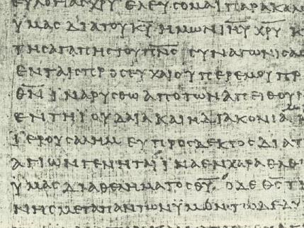
A组的讨论
186e
教会应该要怎样回应那些自称是先知的人，但他们:
预言错误的事情
陷入于不道德的罪中, 或者
误导人去拜假神?

Slide 34
B组的讨论
186e
预言是不是“说一些神自然而然让我们知道的事情”(韦恩哥孺登)?
真先知的预言可以出现错误吗？
为什么可以而为什么不？

Slide 35
C组的讨论
186e
你觉得哥孺德所提出的‘所有信徒都可以说语言’的教导有没有经文的根据？
(参阅 林前12:29相对14:1)？
为你的回答提供原因。

Slide 36
D组的讨论
186e
如果有人说他所得的启示是从神来的但不等同于圣经的权威，你怎么看？
启示或无误有没有分不同层次?

Slide 37
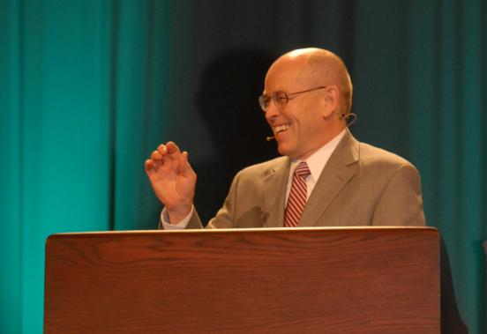
韦恩哥孺登 预言的定义
“说一些神自然而然让我们知道的事情。”
“为什么基督徒 仍然可以说预言？”
基督教今日报 (九月十六号1988年), 29

Slide 38
先知预言观点的摘要
186f
哥孺登的观点
圣经的观点
预言是宣布任何灵对一个人
所启示事物 (或对或错)
预言是神的启示，
无误地向人显明
以上的定义是韦恩哥孺登
在1988年所发表的
以上的定义已经在教会
被教导20世纪之久
旧约的先知与新约的使徒相似
旧约的先知与新约的先知相似
神改变了旧约先知和新约先知的定义
神保持先知在旧约和新约
之间的定义
神会向人启示一些有错误预言信息
神赐下的启示是无误的
(彼后. 1:20-21)
任何一位信徒都可以说预言
只有那些有先知预言恩赐的人
可以说预言 (林前 12:29)
在新约里有两种不同的预言类别
(有错误与无误的)
在新约里只有一种预言类别
(无误的)
有错误的预言也可以被启示
有错误的预言是假先知
(数13:1-5; 18:14-20)
神有时候说谎
神都说对的事因为祂
不能说谎话 (来6:18)
Notes:
Wayne A. Grudem, “Why Christians Can Still Prophesy: Scripture Encourages Us to Seek this Gift yet Today,” Christianity Today [September 16, 1988] 29; cf. Grudem’s 1988 book, The Gift of Prophecy.

Slide 39
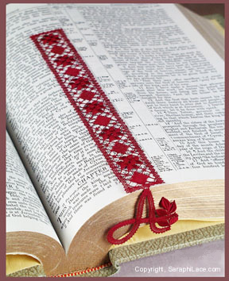
让我们以神的话为我们 最高的标准！
在我们个人灵修的时间
在我们的家庭
在我们的工作
在我们的圣经研读 (包括今晚)

Slide 40
黑

Slide 41
先知预言观点的摘要
161g
哥孺登的观点
圣经的观点
预言是宣布任何灵对一个人
所启示事物 (或对或错)
预言是神的启示，
无误地向人显明
以上的定义是韦恩哥孺登
在1988年所发表的
以上的定义已经在教会
被教导20世纪之久
旧约的先知与新约的使徒相似
旧约的先知与新约的先知相似
神改变了旧约先知和新约先知的定义
神保持先知在旧约和新约
之间的定义
神会向人启示一些有错误预言信息
神赐下的启示是无误的
(彼后. 1:20-21)
任何一位信徒都可以说预言
只有那些有先知预言恩赐的人
可以说预言 (林前 12:29)
在新约里有两种不同的预言类别
(有错误与无误的)
在新约里只有一种预言类别
(无误的)
有错误的预言也可以被启示
有错误的预言是假先知
(数13:1-5; 18:14-20)
神有时候说谎
神都说对的事因为祂
不能说谎话 (来6:18)

Slide 42
方言 对比预言
161m
对比 | 方言 | 预言
评价 | 较低的 (14:5a) | 较高的
与其它恩赐的关系 | 最小的恩赐(12:28) | 第二重要的恩赐(12:28)
所用的语言 | 异国(14:10) | 本地 (14:19)
必然结果的恩赐 | 翻译方言 (12:30; 14:27-28) | 辨别诸灵 (12:10; 14:29)
讲员的语言知识 | 不懂: “讲说各样的奥秘…是我的灵祷告，但我的悟性没有效果” (14:2b, 14) | 懂: “我用灵祷告也要用悟性祷告”(14:15, 19)
评价 (没有翻译) | 有害: 没人懂因此没人被造就 (14:16-17, 23, 28) | 好: 每个人懂因此被造就 (14:5b, 24-25)
造就 (没有翻译) | 自己而已 (14:4a; cf. 10:24; 12:7, 11) | 总教会 (14:4b)

Slide 43
方言 对比预言
161m
对比 | 方言 | 预言
话直接给… | 神(14:2) | 人(14:3)
其他人身上的结果 | 启示，知识，预言， 教训(14:6) | 造就，安慰，劝勉人 (14:3b)
沟通方式 | 说话 (14:6), 祷告 (14:14), 赞美 (14:16), 歌唱? (14:15b) | 预言未来，宣告教义真理 (14:19)
目的 | 非信徒的象徵 (14:21-22a) | 信徒的信息(14:22b)
限制 | 聚会只限两三个人(14:27a), 轮流讲 (14:27b), 有人会翻译 (14:27c-28) | 聚会只限两三个人 (14:29a), 轮流讲 (14:30-31), 慎思明辨 (14:29b, 32)
劝告 | 负面: 不要停止说方言 (14:39b) | 正面: 切慕作先知讲道 (14:39a)
停止媒介 | 自己: 中间语态 (13:8b) | 其他人: 被动语态 (13:8a)

Slide 44
教导 vs 预言
161h
 | 教导 | 预言
评价 | 较低的: 在安提阿教会的组织里，教导排在 预言之后 (徒 13:1) | 较高的: 预言在旧约有多年的历史，宣告那还没翻译的经文 (彼后 1:20-21) 老师一定要翻译
与其它恩赐的关系 | 不重要的恩赐: 排在预言之后的恩赐 (林前 12:28) | 第二重要的恩赐，只能被使徒的地位取代 (林前 12:28)
权柄 | 少权柄过预言因老师 一定要翻译圣经 | 多权柄过教导因所发的预言是神所感动的及还没翻译 (彼后 1:20-21)
真理源头 | 神的话 (西 3:16) | 神的灵 (彼后 1:21)
启示性 | 没有感动地解释已经显明的真理 (徒 15:35; 11:12, 26; 罗 2:21; 15:4; 来 5:12) | 感动地预言未来或宣告 (教义真理) 所得到的启示 (林前 14:19, 26, 29-30; 弗 3:5)

Slide 45
教导 vs 预言
161h
 | 教导 | 预言
风格 | 有系统 | 自然的 (徒 11:28; 21:4, 10-11)
限制 | 在聚会时没有教导的限制 | 聚会只限两三个人 (14:29a), 轮流讲 (14:30-31), 慎思明辨 (14:29b, 32)
领导必要条件 | 长老必要 (提前 3:2; 5:17; 多 1:9) 因教会需要继续 教导真理 | 长老没有必要因为这样会规定太高的标准; 而且, 正典完成后, 启示不一要继续 (启 22:18-19)
教会根基 | 没有—根基不在于翻出来的信息而是在神所说的及使徒和先知从神得到的信息所写的 | 使徒地位为根基 (弗 2:20), 不需要通过教会历史继续下去因为根基是断然地 (例如: 今日没有使徒)
终止 | 终止 | 此恩赐将被除己以外的人终止,被动语态 (林前 13:8a; cf. 属灵恩赐, 29)

Slide 46
旧约全书背景链接地址 BibleStudyDownloads.org
免费获得该讲解!
圣经学习下载
Notes:
The explanation for free!
OT Backgrounds link address

Slide 47
Black

